Slide 1
Inventory Management System
Henry M., Dominik T., Hagen F.

Slide 2
Gliederung
Einleitung
Thematik
Anforderungen
Planung
Zeitplan
Vorgehensmodelle
Spiralmodell
Test Driven Development (TDD)
Entwurf
Architekturdesign
Datenbankentwurf
Pflichtenheft
Fazit
Gewonnenes
Ausblick

Slide 3
Einleitung

Slide 4
Thematik
Inventory Management System (IMS)
Lagerverwaltung

Slide 5
Anforderungen
Dauerhaftes Speichern, Bearbeiten und Löschen von Komponenten
Anzeigen von Komponenten
Ergonomische Benutzeroberfläche
Datenkonsistenz
Konfiguration der Datenbankverbindung

Slide 6
Planung

Slide 7
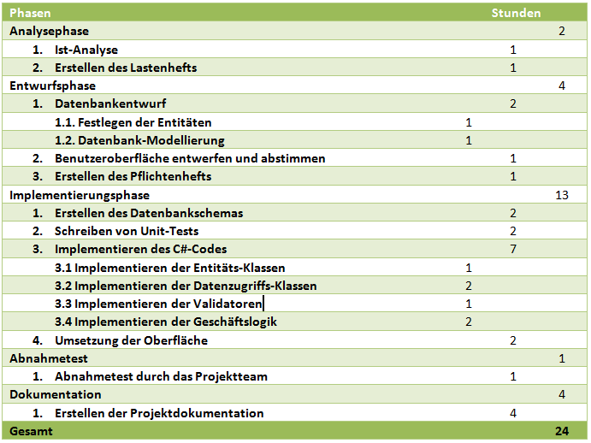
Zeitplan

Slide 8
Vorgehensmodelle

Slide 9
Spiralmodell
Iteratives Vorgehensmodell
Risikobetrachtung
Mehrere Zyklen
BILD

Slide 10
Test Driven Development (TDD)
Red – Green – Refactor
Unit Tests
Datenbankverbindungen
Einfügen von Daten
Löschen von Daten
Validation

Slide 11
Entwurf

Slide 12
Architekturdesign
Notes:
Warum?

Slide 13
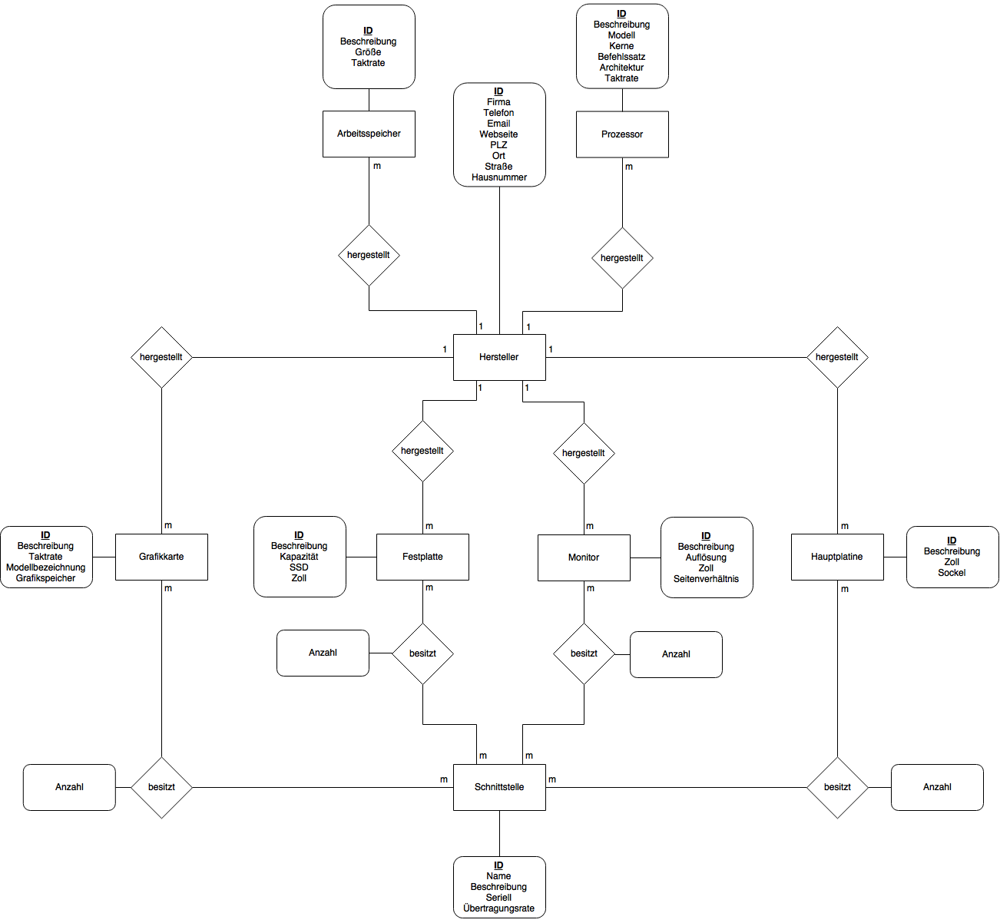
Datenbank Entwurf
Notes:
Link zum Bild

Slide 14
Plichtenheft
C#
MariaDB
Mockups
Validatoren
Windows Presentation Foundation (WPF)

Slide 15
Fazit
Gewonnenes
Ausblick
Datenbankentwicklung
Ergonomisches Design
Teamarbeit
Umfangreiche Planung
Erweiterbarkeit
Weitere Entitäten
Benutzer System
Design
Teamarbeit

Slide 16
Quellen
Draw.io (Stand 04.05.2016 12:30)

Slide 17
Noch Fragen?
Notes:
Bild

